Slide 1
第2章 递归与分治策略(3)
快速排序
Notes:
欢迎辞

Slide 2
内容
2.1 求解递归式
2.2 递归
阶乘函数
Fibonacci数列
排列问题
整数划分问题
Hanoi塔问题
2.3 分治
二分搜索技术
合并排序
快速排序
线性时间选择

Slide 3
递归与分治策略总体思想
将一个难以直接解决的大问题，分割成一些规模较小的相同子问题。如果这些子问题都可解，并可利用这些子问题的解求出原问题的解，则这种分治法可行。

Slide 4
分治法的适用条件
分治法所能解决的问题一般具有以下特征：
该问题的规模缩小到一定的程度就可以容易地解决；
该问题可以分解为若干个规模较小的相同问题
利用该问题分解出的子问题的解可以合并为该问题的解；
该问题所分解出的各个子问题是相互独立的，即子问题之间不包含公共的子问题。

Slide 5
分治法的基本步骤
DIVIDE-AND-CONQUER(P)
//当问题规模小于n₀时，直接求解
if |P|≤n₀, ADHOC(P), return
//分解问题
divide P into smaller subinstances P₁,P₂,...,P_{a}
//递归的解各子问题
for i=1 to a
y_{i}=DIVIDE-AND-CONQUER (P_{i})
//将各子问题的解合并为原问题的解
return MERGE(y₁,...,y_{a})

Slide 6
2.3 分治
二分搜索技术
合并排序
快速排序
线性时间选择

Slide 7
3 快速排序
对于输入的一个数组A[p..r]，按以下三个步骤进行排序：
分解：以其中一个元素为基准元素将数组A划分成3段，并满足A[p..q-1] ≤ A[q] ≤ A[q+1..r]；
递归求解：通过递归调用快速排序算法分别对 A[p..q-1]和A[q+1..r]进行排序
合并：由于对A[p..q-1]和A[q+1..r]的排序是就地进行的，所以在它们这两段都已排好序后，不需要执行任何计算，A[p..r]就已排好序

Slide 8
快速排序两种算法
根据选取基准元素的方法：
快速排序
以数组第一个或最后一个元素为划分基准
随机选择策略的快速排序
随机选出一个元素为划分基准

Slide 9
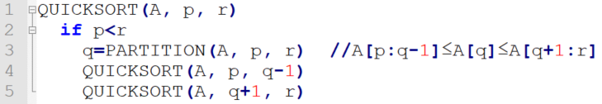
快速排序算法描述
8

Slide 10
PARTITION函数
以A[r]为基准，将数组A[p..r] 划分成3段，并满足A[p..q-1] ≤ A[q] ≤ A[q+1..r]
划分结束后，原A[r]就放在划分后q的位置

Slide 11
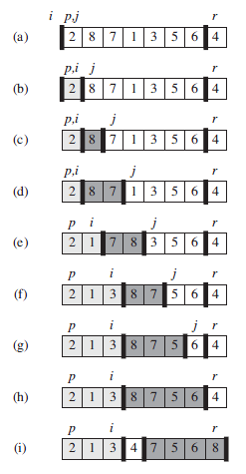
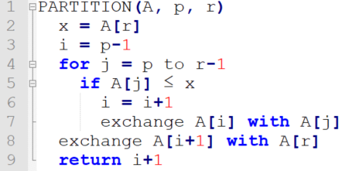
PARTITION函数算法(1)描述
基准元素

Slide 12
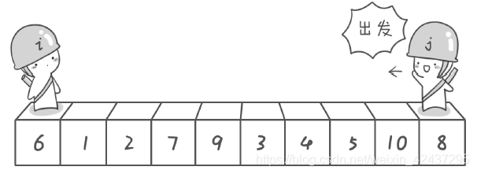
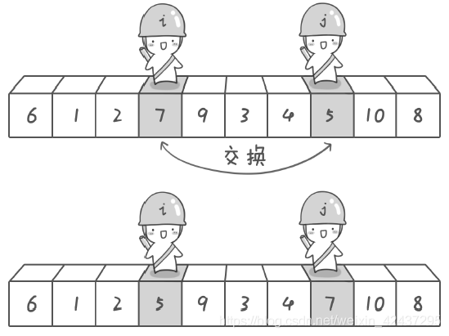
PARTITION函数算法(2)描述
基准元素

Slide 13
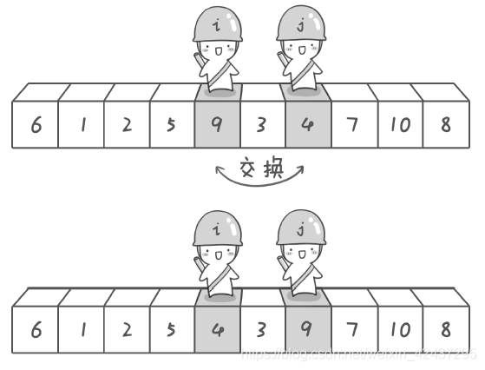
PARTITION函数算法(2)描述

Slide 14
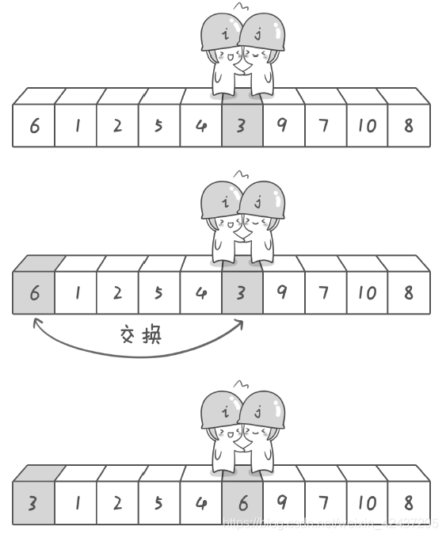
PARTITION函数算法(2)描述

Slide 15
PARTITION函数算法(2)描述
Partition函数：以一个确定的基准元素a[left]对数组a[left:right]进行划分，是快速排序算法的关键。其算法思想如下：
首先确定三个指针，第一个指针称为pivot指针，在整个过程结束之前它牢牢的指向第一个数，第二个指针和第三个指针分别为low指针和high指针，分别指向最左边的值和最右边的值；
low指针和high指针从两边同时向中间逼近，在逼近的过程中不停的与pivot指针的值比较；
如果low指针的值小于或等于pivot指针的值，low++，直到碰到一个大于pivot指针的值；
再转移到high指针，如果high指针的值大于pivot指针的值，high--，直到碰到一个小于或等于pivot指针的值；
把low指针的值和high指针的值做一个调换；
持续这过程直到low+1和high指针碰面，这时把pivot指针的值和low指针的值做一个调换，然后返回pivot指针新的位置。

Slide 16
PARTITION函数算法(2)描述
template<class Type>
int Partition (Type a[], int left, int right)
{
int low = left-1, high = right + 1;
Type pivot=a[left];
while ((low+1)!=high) {
if (a[low+1] <= pivot)
low ++;
else if (a[high-1] > pivot)
high --;
else
low = low++, high = high --;
Swap(a[low], a[high]);
}
a[left] = a[low];
a[low] = pivot;
return low;
}
{49, 38, 65, 97, 76, 13, 27}
初始序列
{49, 38, 65, 97, 76, 13, 27}
{49, 38, 27, 97, 76, 13, 65}
第一次交换
{49, 38, 27, 13, 76, 97, 65}
第二次交换
{49, 38, 27, 13, 76, 97, 65}
{13, 38, 27, 49, 76, 97, 65}
第三次交换

Slide 17
快速排序算法分析—每个元素互不相同
最坏情况下：
输入是正序或逆序
其中一个划分没有元素
最好情况下：
每次划分正好将n个元素一分为二

Slide 18
快速排序算法分析—每个元素互不相同
平衡划分情况下：
每次划分正好是

Slide 19
随机选择策略的快速排序
快速排序算法的性能取决于划分的对称性。
通过修改算法PARTITION，可以设计出采用随机选择策略的快速排序算法。
在快速排序算法的每一步中，当数组还没有被划分时，可以在A[p..r]中随机选出一个元素作为划分基准，这样可以使划分基准的选择是随机的，从而可以使期望划分是较对称的。

Slide 20
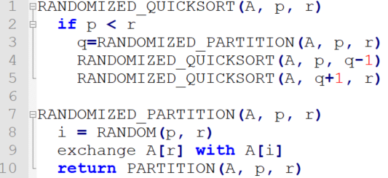
随机选择策略的快速排序 - 算法描述

Slide 21
随机选择策略的快速排序 - 时间复杂性分析
最坏时间复杂度：
平均时间复杂度：

Slide 22
快速排序总结
Sort “in place”，无需额外的空间
非常实用的排序算法
随机选择策略的快速排序
无需对输入序列的分布做任何假设
没有一种特定输入会引起最差的运行效率
最差的情况是由随机数产生器决定

Slide 23
End

